Slide 1
Design Patterns
command

Slide 2

Problem və Həlli

Slide 3
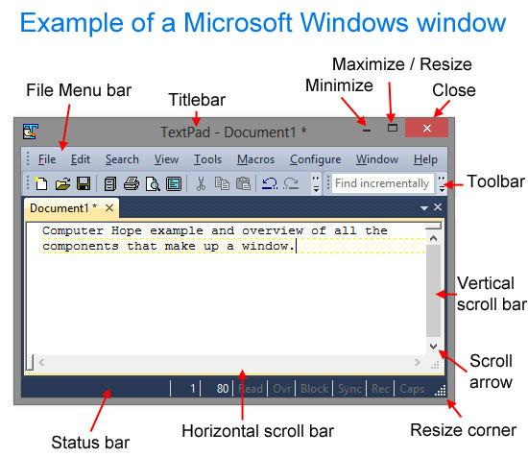

Slide 4
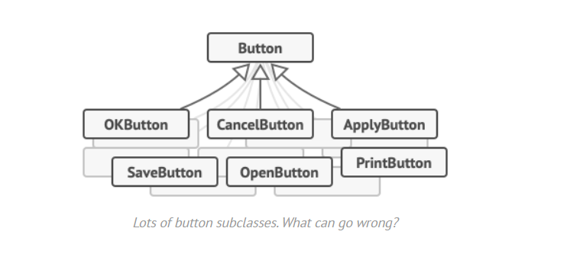
Hər bir fərqli buton üçün fərqli derived class yaratmaq

Slide 5
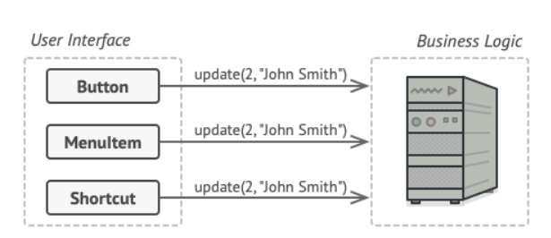
😎Solution

Slide 6
❌ Kod təkrarlanmır
--------------------------
❌ Kod çirkliliyi artmır
--------------------------
❌ Solidə uyğun kod

Slide 7
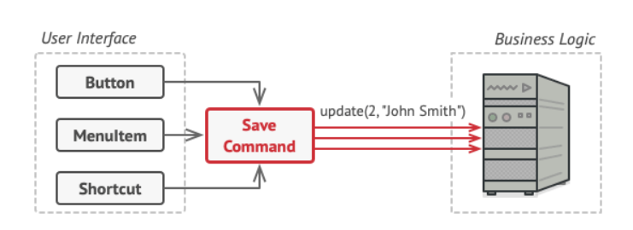
Hər üç butonu 1 evente bağlasaq 😵

Slide 8
✅ Kod təkrarlanmır
--------------------------
✅ Kod çirkliliyi artmır
--------------------------
✅ Solidə uyğun kod

Slide 9
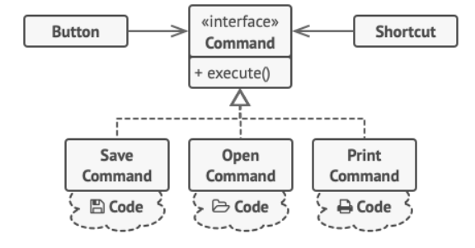

Slide 10
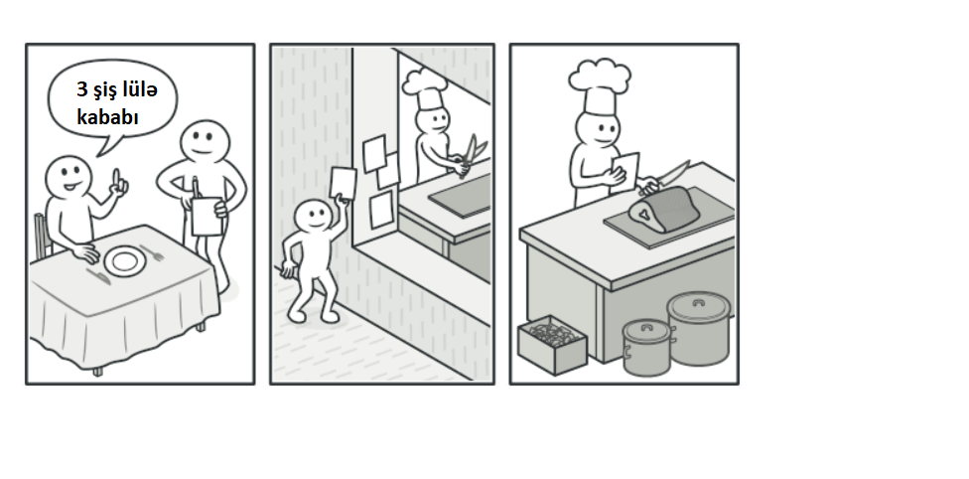
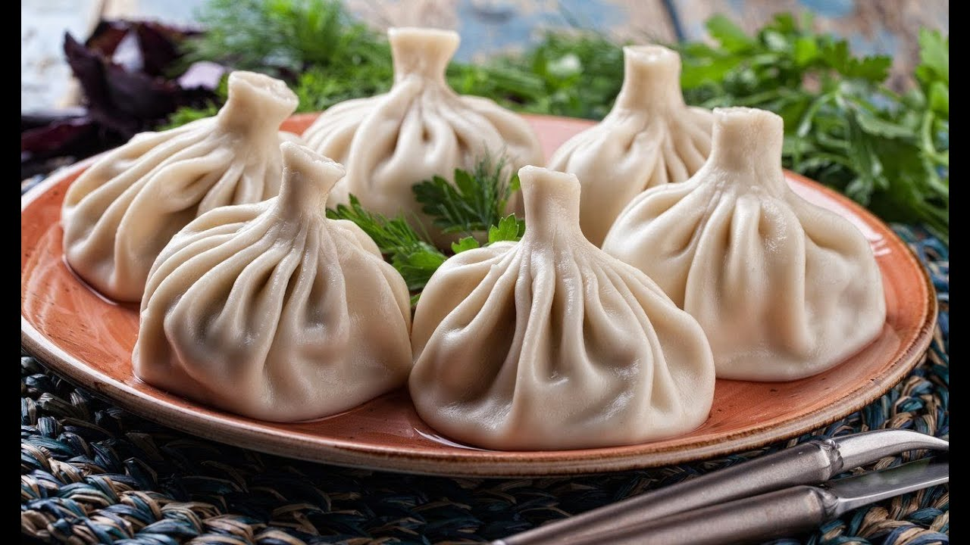
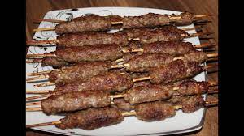
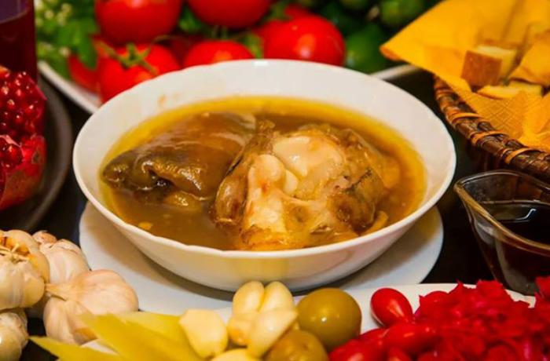
Real-Həyat nümunəsi

